Slide 1
Управление техническими рисками проектов при помощи модельно-ориентированного подхода
Никита Богославский
Генеральный Директор

Slide 2
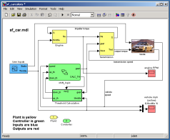



Разработка сложных систем
Модельно-Ориентированное Проектирование
Исполняемые спецификации
Однозначное взаимодействие инженеров в проекте
Один «источник правды»
Исполняемые
спецификации
Исполняемые спецификации
Тестирование
-Автоматизация сквозной верификации требований, моделей, кода
- Формальные методы доказательства отсутствия ошибок в коде
Симуляция
Ранняя верификация системной архитектуры
Снижение зависимости от натурных прототипов
-Полунатурные стенды «на земле» быстро и просто
Анализ «что если?»
Модели
Модели
Непрерывное
тестирование
и верификация
Разработка с исп. симуляторов
Непрерывное тестирование
и верификация
Разработка
путем
моделирования
Автоматическая
генерация кода
Автоматическая генерация кода
Автоматическая генерация кода
Минимизация ручного кодирования и снижение кадровой напряженности
-Снижение зависимости от элементной базы
Notes:
Модельно-Ориентированное Проектирование – это современная парадигма разработки больших, сложных систем.
В центре процесса разработки находится модель системы. Эта модель выполняет разные функции на разных фазах развития проекта.
Вначале – это исполняемая спецификация. Спецификацией она называется потому, что в этой модели отражены высокоуровневые требования к системе, а исполняемая она потому, что мы можем нажать кнопку и запустить симуляцию. Такая исполняемая спецификация является однозначной и не предполагает разночтений.
Исполняемая спецификация, которая часто является системной моделью, постоянно детализируется и уточняется разработчиками. Это позволяет уточнять и детализировать низкоуровневые требования, проводить симуляции без реальных прототипов (которые могут быть еще недоступны или слишком дороги), а также проводить систематический анализ "что если?". Что будет, если изменить тот или иной параметр? Что будет, если изменить алгоритм тем или иным способом?
Автоматическая генерация кода – это важная часть модельно-ориентированного проектирования. При традиционном ручном кодировании, по сути, вы получаете две ветки проекта – это код и модель. Что делать, если мы хотим внести изменение? Нужно ли это сделать на уровне кода или модели, и как синхронизировать изменения друг с другом? Что, если мы обнаружили ошибку – это ошибка при моделировании или при ручном кодировании? Автоматическая генерация кода позволяет избегать этих и многих других проблем, минимизируя ошибки кодирования и помогая разрабатывать действительно большие и сложные системы.
Несмотря на то, что тестирование и верификация вынесены в отдельный лепесток, это процесс охватывает весь жизненный цикл проекта. Модельно-Ориентированное Проектирование предполагает непрерывное тестирование и верификацию на всех стадиях проекта, и позволяет выявлять ошибки на самых ранних стадиях. Ведь, чем раньше будет обнаружена ошибка, тем проще (и дешевле) её исправить.
Модельно-Ориентированное Проектирование объединяет разные группы инженеров, предоставляя им единую среду разработки и верификации. Системные инженеры, инженеры-разработчики, программисты и тестировщики могут разговаривать на одном языке и обмениваться информацией друг с другом.

Slide 3


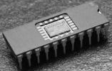
Традиционный процесс проектирования
Требования
Трудно проверить соответствие дизайна и требований
Проектирование
Симуляция не используется для оптимизации системы в целом или возникают проблемы при интеграции
Control
Mechanical
Electrical
Проблемы выявляются на поздних стадиях на дорогих прототипах
Реализация
Embedded
Software
Ручное кодирование медленно, вносит ошибки, и трудно сравнить с тем что было нужно
Интеграция и тестирование
Notes:
For printing, use this slide.

Slide 4
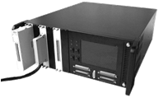
Модельно-Ориентированное Проектирование
Требования
Оптимизация системы в целом посредством работы в единой среде
Трудно проверить соответствие дизайна и требований
Симуляция не используется для оптимизации системы в целом или возникают проблемы при интеграции
DESIGN
Прозрачная связь между ТЗ и дизайном
Системный уровень
АСУ
Механика
Электрика
Испытания и верификация
Проблемы выявляются на поздних стадиях на дорогих прототипах
Снижение стоимости за счет полунатурных стендов
Реализация
Встроенное ПО
Стенды для испытаний
Ручное кодирование медленно, вносит ошибки, и трудно сравнить с тем что было нужно
Экономия времени за счет автоматической генерации кода
Интеграция и тестирование
Интеграция и тестирование
Notes:
For printing, use this slide.

Slide 5
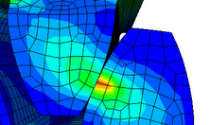
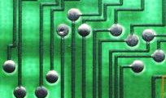
МОП
Проектирование на системном и компонентном уровне
Требования
Симуляция на системном уровне уточняет требования для компонент
DESIGN
Системный уровень
Компоненты
АСУ
Механика
Электрика
МКЭ
SPICE
Испытания и верификация
Можно использовать косимуляцию в целях верификации
Реализация
Встроенное ПО
Стенды дял испытаний
Результаты детального проектирования уточняют системную модель
Интеграция и тестирование
Notes:
Blue arrow from “Component Design” to “System Level Design” includes:
Parameter estimation based on simulation results
Mode export from FEA
Reduced order modeling

Slide 6
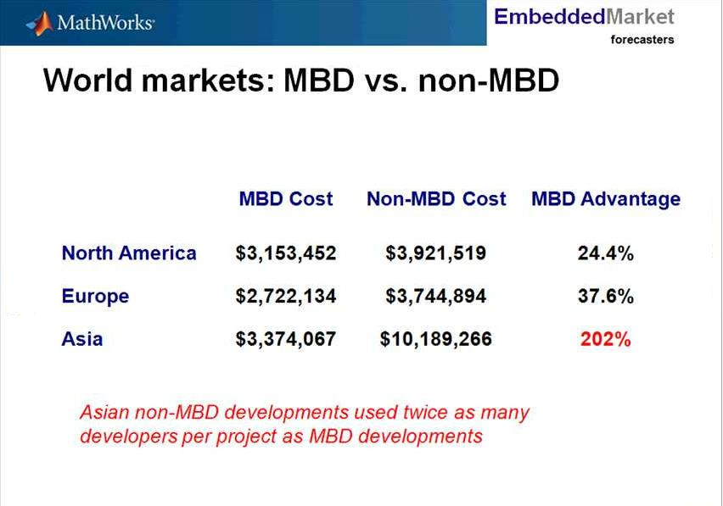
Статистика отдачи от применения МОП

Slide 7
Эффект от применения МОП с т.з. количества и сроков идентификации технических проблем
При МОП 85% процентов ошибок обнаруживается на первых этапах

Slide 8
Финансовые последствия отсутствия стимулирования ранней верификации
500–1000x
Ошибки сделанные в ранних и исправленные в поздних стадиях самые дорогие!
Относительная стоимость
исправления ошибки
Ошибки сделаные в:
стадии написания кода
стадии проектирования
стадии создания требований
20–100x
3–6x
Стадия создания
требований
Стадия
проектирования
Стадия написания
кода
Стадия
тестирования
Стадия в которой ошибка исправлена
Return on Investment for Independent Verification & Validation, NASA, 2004.
INCOSE (International Council on Systems Engineering).
Notes:
[Note to presenter: NASA study can be downloaded directly from http://sarpresults.ivv.nasa.gov/DownloadFile/24/10/Direct%20ROI%20of%20IV&V%20ATS2003%20presentation.ppt
The saved version of the report (powerpoint file) is also available on the ECL).]

Slide 9
Степень внедрения МОП различна
Мехатроника, САУ и робототехника
Развитость моделирования | Формальные методы V&V (связь с и тестирование по требованиям) | Виртуальная Верификация и Валидация (формальные методы и средства) | Системная Валидация (применение формальных методов и средств «к железу») | Полное использование МОП
 | Системное моделирование (различные уровни моделей среды, вложенность) | Целостное моделирование замкнутый цикл (алгоритмы + модели среды) | Программно-аппаратное мод-е (синтез кода для моделей среды) | Разработка на основе моделирования («финальные» агрегаты как целевые платформы)
 | Моделирование Алгоритма (без моделей среды) | Графические спецификации (алгоритмы как графические или текстовые модели) | Быстрое прототипиров-е (синтез кода из алгоритмов для тестирования) | Графическое программир-е (синтез «боевого» кода из алгоритмов)
 |  | Симуляция | Real-time тестирование | Промышленный код
Внедрение автоматического синтеза кода
Рекомендуемые мероприятия ДО начала финансово-емкой фазы проекта

Slide 10
Выводы о применении МОП
Необходимость проведения системного моделирования в математической среде (напр Simulink) даст разработчикам более целостное понимание проекта, «чувствуют систему», повысит уверенность в реализуемости и сроках\затратах
Позволяет вскрыть и разрешить бОльшее количество потенциальных рисков, чем при типичном процессе и сделать это в десятки раз менее затратным методом
Начав с системной модели, разработчики будут склонны к ее переиспользованию в течение проекта, что повысит финансовую эффективность работ и снизит сроки готовности
Средняя отдача от МОП по практике ЦИТМ Экспонента на предприятиях РФ
  Сроки первого проекта - сокращение как правило в 2,5 -3 раза, последующего – в 3 раза
  Трудозатраты первого проекта – сокращение как правлю в 5-6 раз, последующего 6-8 раз
  Зависимость от дорогостоящих прототипов как правило снижается до 1-2 шт

Slide 11
Рекомендации повышение надежности инвестиций
Включить обязательность предоставления аппликатами самостоятельно разработанных системных моделей
  Предложить формат для апликантов, не умеющих строить системные модели (экспресс тренинги, кратковременный коллективный доступ к средствам моделирования для подготовки системных моделей)
Проведение экспертизы не только документации но однозначно интерпретируемых системных моделей силами сторонних экспертных организаций повысит качество, глубину и надежность экспертной оценки
Для особо сложных и финансово-емких междисциплинарных технических изделий после одобрения финансирования
  Обязательным этапом должно быть создание уточненных системных моделей т.е. «Стенд главного конструктора» до основных финансово-емких этапов
  Рекомендовать применять МОП и добавлять в команды разработки Куратора\Эксперта по применению технологий МОП

